Slide 1


El caucho: ¿La opción más óptima?
Por: Gabriel Silva

Slide 2

El caucho como posible causa de enfermedades
El caucho al erosionarse por el sol, aire y uso libera microplásticos, investigaciones han confirmado que los microplásticos son causantes de problemas respiratorios u sanguíneos (algunos creen que podría llegar a causar cáncer) poder ingresar en la inspiración, alimentación y bebeción.

Slide 3
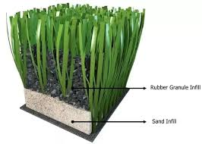

Cantidad
Por m3 de plástico se pueden llegar a generar desde 0,02 a 2 gramos de microplásticos por semana. Contando que en un cancha como la del colegio hay 11 m3 de caucho en la cancha verde grande se puede estimar que hay mínimo 0,22 g de microplásticos por semana.

Slide 4
Fuente | Cantidad de partículas/m3
Aerotransportado | 41,12-3,99
Envases de comida | 3-29
Pescado | 0,63-7
Empaques | 4-18,7
Cubos de hielo | 19-178
Bolsas de té | 8,6-52,3
Sal | 9,77
Ostra | 3,337
Cangrejo | 592

